Slide 1
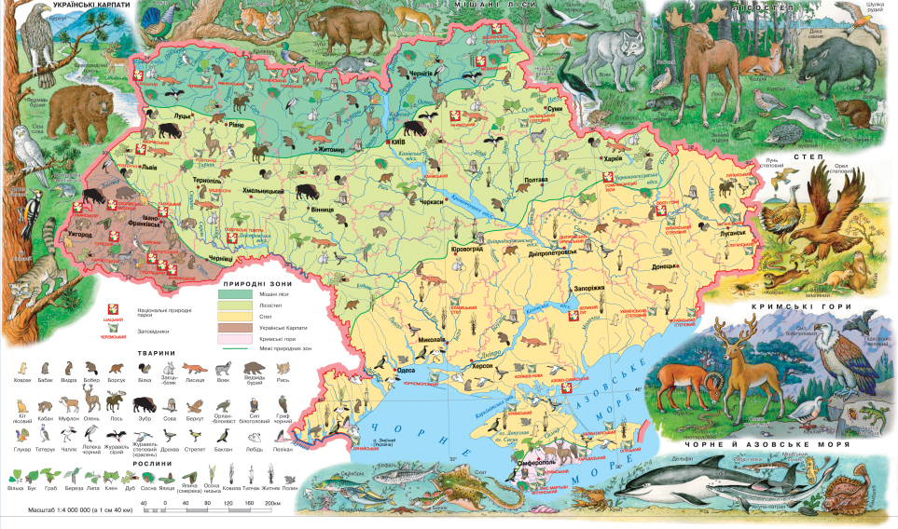
Заповідники України
Заповідники національного значення в Україні — об'єкти культурної спадщини, внесені до Державного реєстру нерухомих пам'яток України.

Slide 2
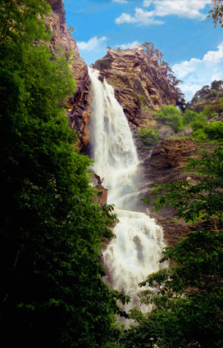
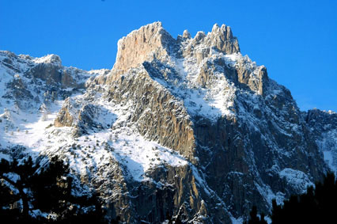
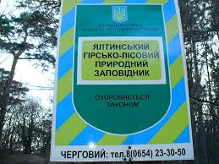
Ялтинський гірсько-лісовий природний заповідник
Заповідник розташований у південно-західній частині Криму на площі 14523,0 га. Його територія простягається уздовж Чорного моря із заходу на схід від Фороса до Гурзуфа на 49 км, оточуючи Велику Ялту. В цілому територія заповідника знаходиться в межах висот 380-1200 м над р.м., в окремих місцях опускаючись до моря. Максимальна висота його 1320 м на г. Ай-Петрі.

Slide 3
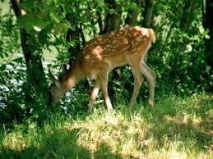
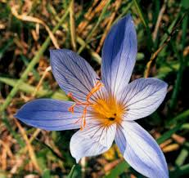
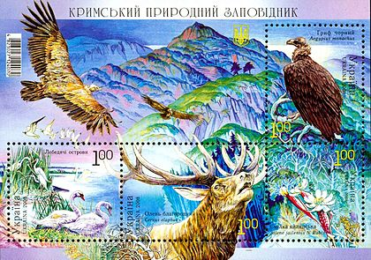
На території заповідника зростають 18 рослинних угруповань (ялівцю високого, фісташки туполистої, сосни кримської та Коха, осоки низької, ковили каменелюбної та ін.), занесених до Зеленої Книги України (із 23 таких угруповань, відомих для Гірського Криму).
Різноманітність природних умов, рослинного покриву зумовлює багатство фауни заповідника. Тут мешкає 37 видів ссавців, 150 - птахів, 16 - плазунів, 4 види земноводних, 90 видів комах та 119 видів молюсків.
Досить багатим є світ птахів у Ялтинському заповіднику. Тут їх трапляється близько 150 видів, з яких гніздяться 40 видів. Найтиповіші з них у лісах - зяблик, дятел строкатий, синиці чорна й велика, дрізд чорний

Slide 4
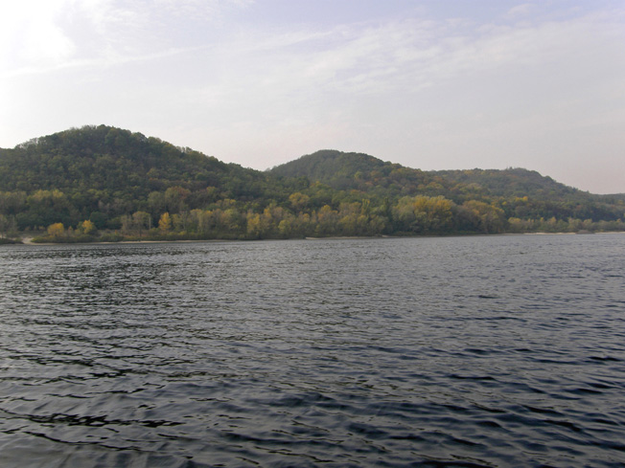
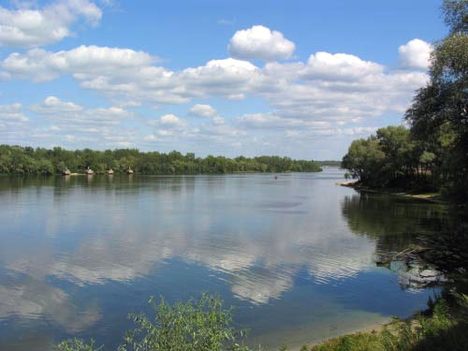
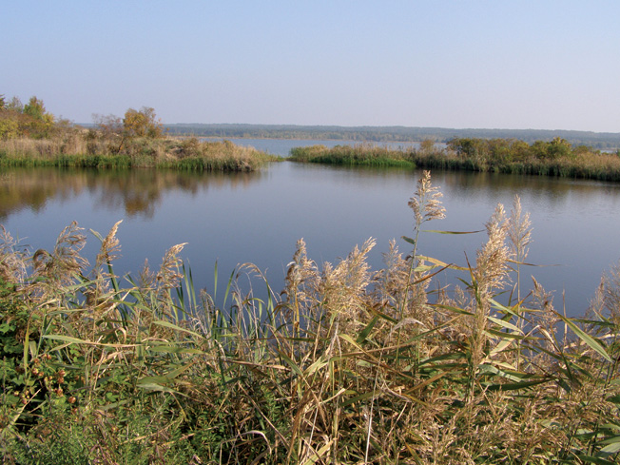
Канівський природний заповідник (Черкаська область, Канівський район)
Унікальність рельєфу, неповторна краса ландшафтів, величезне біорізноманіття дивом збереглися в самому центрі густонаселеної України. Земля тут буквально усіяна археологічними пам'ятками ще з часів палеоліту. Ці місця вже в кінці ХІХ - на початку ХХ ст. привертали увагу вчених: біологів, геологів, географів, археологів, краєзнавців.
У флорі заповідника нараховується 990 видів судинних рослин, що становить близько 20 % флори України. Тут виявлено 170 видів лишайників, 138 - мохоподібних, а також 1232 види справжніх грибів. У заповіднику зростають 5 видів рослин, занесених до Європейського червоного списку, 29 видів, занесених до Червоної книги України, 6 видів з Додатку 1 Бернської конвенції.

Slide 5
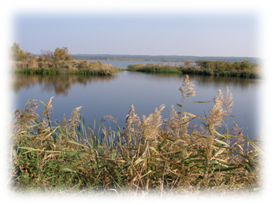
Загалом на території заповідника зберігається 26 видів тварин, занесених до Європейського червоного списку, 83 види, занесені до Червоної книги України, та 175 видів тварин, що підлягають особливій охороні згідно з Бернською конвенцією.
Серед хребетних тварин у заповіднику мешкають 233 види птахів, 53 види ссавців, 11 видів земноводних, 8 видів плазунів, 37 видів риб та 1 вид круглоротих, у тому числі чимало рідкісних видів. Щороку на Дніпрі біля заповідних островів зимує до 14 особин орлана-білохвоста
Із ссавців звичними мешканцями заповідника є козулі, кабани, лисиці, зайці, борсуки, трапляються лосі. На островах постійно живуть кілька сімей бобрів, біля води можна побачити сліди видри та норки.Із земноводних поширені жаби гостроморда, трав'яна і ставкова, ропуха сіра, квакша, часничниця. Трапляються тритони звичайний та гребінчастий. Серед плазунів найчисленнішими є ящірки зелена та прудка, вуж, рідше трапляються веретільниця, мідянка, гадюка звичайна (чорна та плямиста форми).

Slide 6
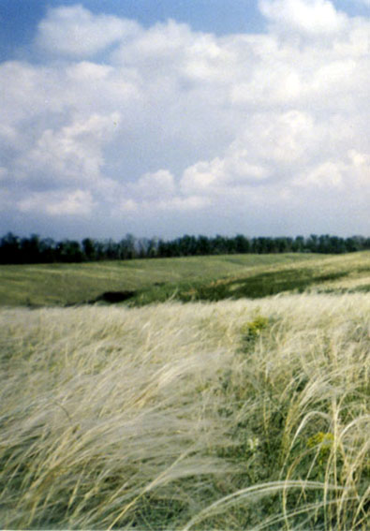
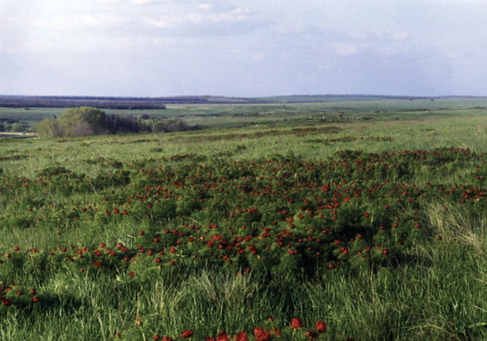
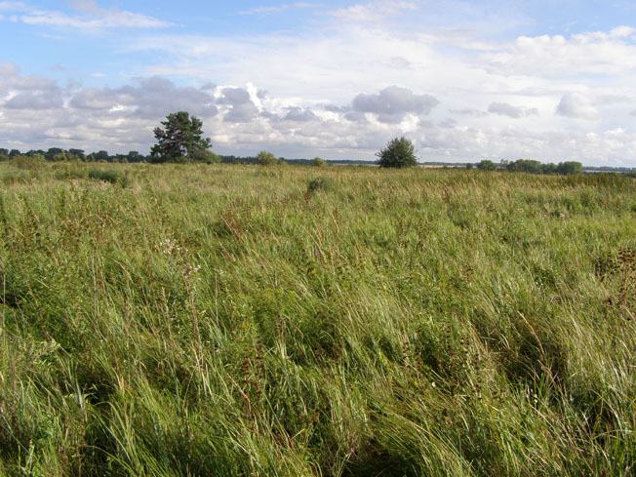
Український степовий природний заповідник
Територія заповідника складається з чотирьох відділень: "Хомутовський степ" "Кам'яні Могили""Михайлівська цілина""Крейдова флора" Загальна площа заповідника становить 2768,4 га, площа його охоронної зони - 3690,8 га
Заповідник створено з метою збереження в природному стані ксерофітного варіанту різнотравно-типчаково-ковилових степів, петрофільних степів на гранітах, лучних степів, кретофільної флори, байрачних лісів та ккрейдяно-соснових борів.
Природна рослинність у заповіднику представлена лісами, чагарниками, степами, луками, болотами. У заповіднику охороняються 3 лісові, 15 степових та 1 водна формації, які занесені до Зеленої книги України
,

Slide 7
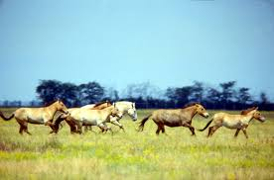
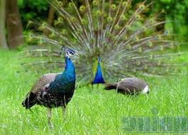
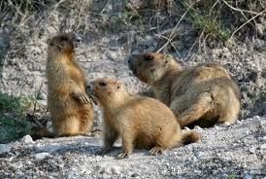
Різноманітний у заповіднику і тваринний світ. Загальна кількість видів природної фауни, що мешкають у заповіднику, становить біля 7300 видів. Найбільшим різноманіттям відрізняються комахи, яких тут налічується близько 6000 видів та павукоподібні - близько 1000 видів. З хребетних тварин у заповіднику відмічено 15 видів риб, 9 - земноводних, 6 - плазунів, 190 - птахів та 54 види ссавців. До Європейського червоного списку занесено 12 видів місцевих тварин: сліпак звичайний, перев'язка звичайна, могильник, дрофа (пролітний вид), деркач, п'явка медична, коник-товстун степовий, дибка степова, мнемозина, поліксена та ін.; до Червоної книги України - 45 видів: тхір степовий, їжак вухатий, гадюка степова, полоз жовточеревий, мідянка, горностай,

Slide 8
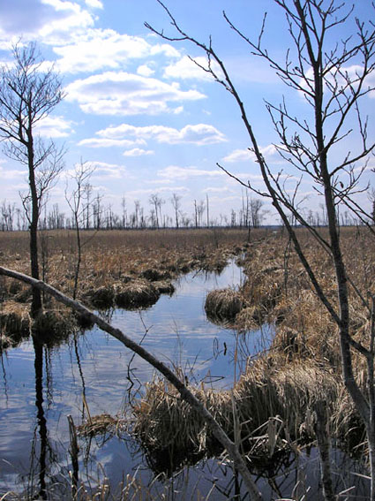
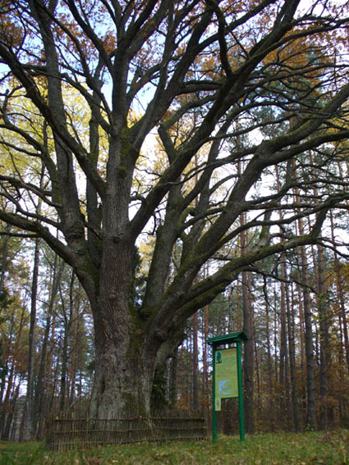
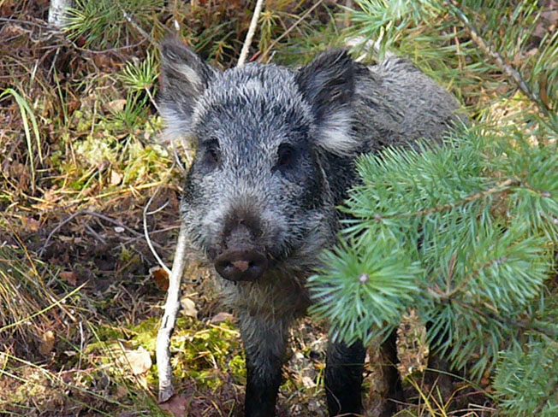
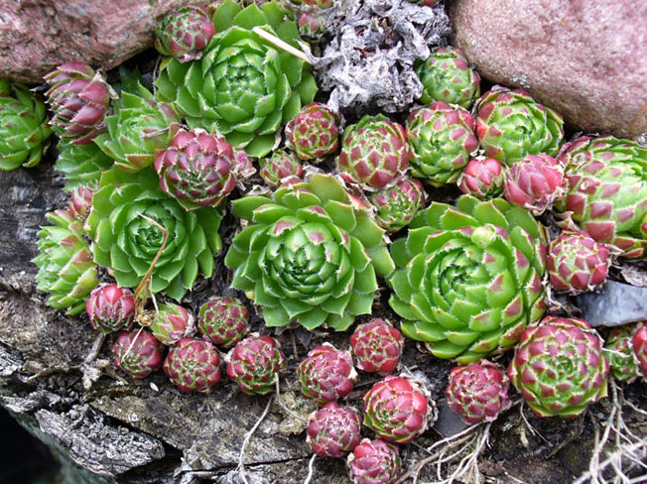
Черемський природний заповідник (Волинська область, Маневицький район)
Заповідник створено з метою збереження типових та унікальних природних комплексів Українського Полісся. Загальна площа його становить 2975,7 га
В заповіднику відмічено різні типи рослинності: водна, болота, ліси, чагарники, луки, пустища. Найпоширенішою є лiсова рослинність. Серед посадок, здебільшого соснових лісів, переважають молоді та середньовікові
За попередніми даними, з хребетних тварин у заповіднику мешкають: 18 видів риб, 12 видів земноводних, 7 видів плазунів, 141 вид птахів та 42 види ссавців. Безхребетні тварини поки що вивчені недостатньо. До Європейського червоного списку занесено 11 видів тварин. Тут виявлено 41 вид тварин, занесених до Червоної книги України

Slide 9
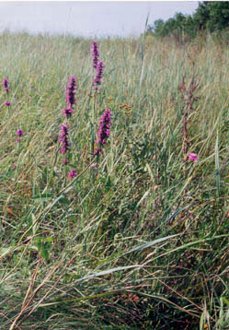
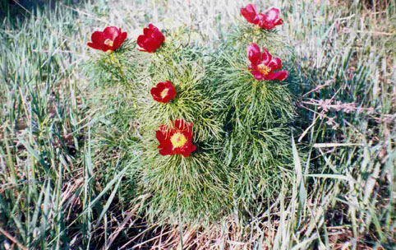
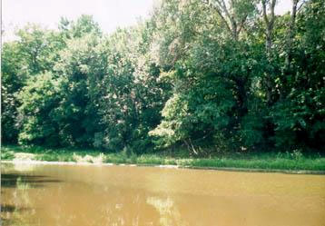
Луганський природний заповідник
Заповідник було створено з метою збереження у природному стані типових та унікальних для степової ландшафтної зони природних комплексів. Його було розширено і на сьогодні вона становить 2122,0 га. Площа його охоронної зони складає 1602,55 га.
Загальна кількість природної флори заповідника нараховує 1862 види.Вона налічує 673 види судинних рослин, 25 видів мохоподібних, 78 зелених водоростей, а також тут виявлено 150 видів грибів. У межах цього відділення заповідника зареєстровано також 47 видів ссавців, 190 - птахів, 7 - плазунів, 6 видів земноводних.

Slide 10
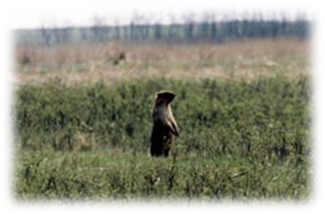
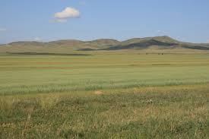
Особливої уваги заслуговує бабак. Колись він траплявся майже на всіх рівнинах Європи. Нині його популяція на сході нашої держави налічує лише кілька тисяч особин. Їх чисельність скоротилася через розорювання земель і надмірне добування мисливцями. З бабаком пов'язана екологія багатьох тварин степу: в його норах оселюється їжак вухатий, влаштовує виводкові гнізда огар, знаходить сховище гадюка.
Стрільцівський степ - це пам'ятник Старобільським степам, їх останній невеликий залишок. Колись ці степи займали площу понад 40000 га, а тепер залишилися тільки маленькі ділянки їх у Луганському заповіднику та Юницькому ботанічному заказнику. Територія Стрільцівського степу - це своєрідна жива лабораторія, де вчені України та зарубіжжя досліджують і спостерігають процеси, що відбуваються в природному степу в період інтенсивного антропогенного пресу на навколишнє середовище.
Основне природоохоронне завдання відділення - охорона комплексів рослинності, флори і фауни заплави Сіверського Дінця.

